Slide 1





Slide 2





Để thu hoạch bông hoa, các bạn hãy trả lời đúng các câu hỏi tìm hiểu bài nhé!
3
1
2
Notes:
Click vào số trên bông hoa → Hiện câu hỏi.
Click vào cánh hoa → Bông hoa biến mất.
Click vô cô bé sau khi đã thu hoạch hết bông hoa → bài mới

Slide 3
Nêu cách đặt tính và cách tính phép nhân.
Câu 1:
Câu 1:
Cách đặt tính: viết thừa số thứ nhất ở trên, viết thừa số thứ hai ở dưới và thẳng hàng với đơn vị của thừa số thứ nhất, viết dấu nhân, kẻ vạch ngang.
Cách tính: Từ phải sang trái.

Slide 4

Kết quả của phép nhân là:
23 024 x 2
Câu 2:
Câu 2:
46 248
46 048
45 246

Slide 5
Kết quả của phép nhân là:
30 521 x 3
Câu 3:
Câu 3:
90 573
90 563
91 563

Slide 6


(Tiết 3)
Lê Thị Oanh

Slide 7


Slide 8


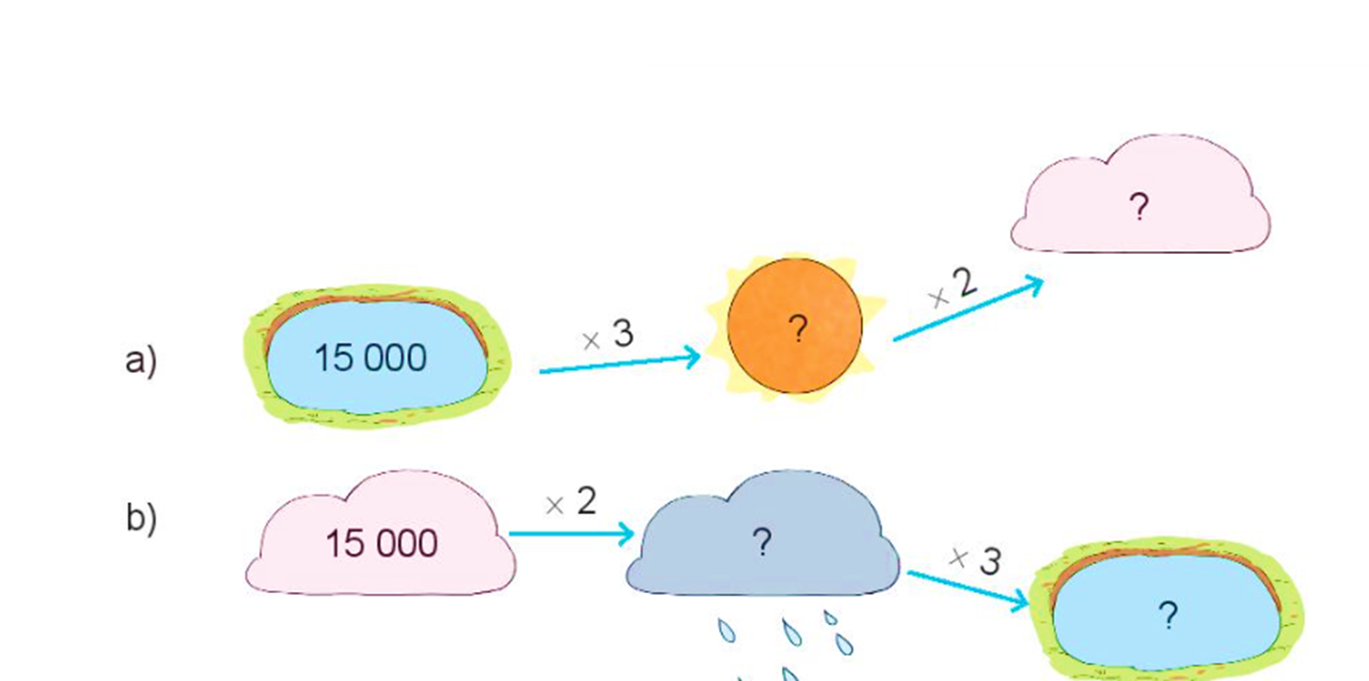
Số
1
90 000
45 000
30 000
90 000

Slide 9


2
Đặt tính rồi tính
31 624
15 041
3
x
5
x
9
4
8
7
2
7
5
2
0
5

Slide 10

2
b) Tính giá trị biểu thức
26 745 + 12 071 x 6
= 26 745 + 72 426
= 99 171

Slide 11

Việt mua 6 quyển vở, mỗi quyển giá 6 000 đồng. Việt đưa cô bán hàng tờ 100 000 đồng. Hỏi cô bán hàng trả lại cho Việt bao nhiêu tiền?

Slide 12
3
Việt mua 6 quyển vở, mỗi quyển giá 6 000 đồng. Việt đưa cô bán hàng tờ 100 000 đồng. Hỏi cô bán hàng trả lại cho Việt bao nhiêu tiền?
Bài giải
Số tiền 6 quyển vở có là:
6 000 x 6 = 36 000 (đồng)
Cô bán hàng trả lại cho Việt số tiền là:
100 000 – 36 000 = 64 000 (đồng)
Đáp số: 64 000 đồng

Slide 13
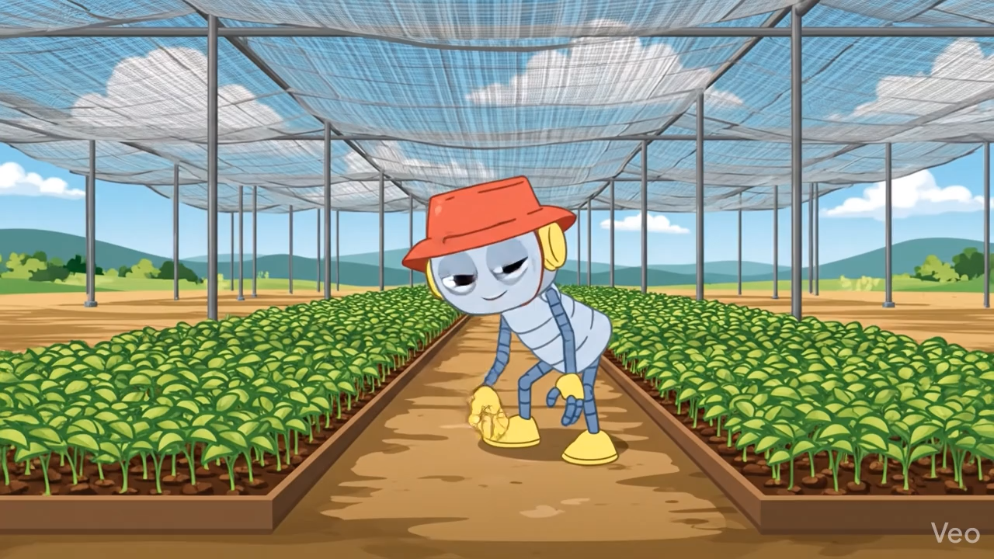

Slide 14
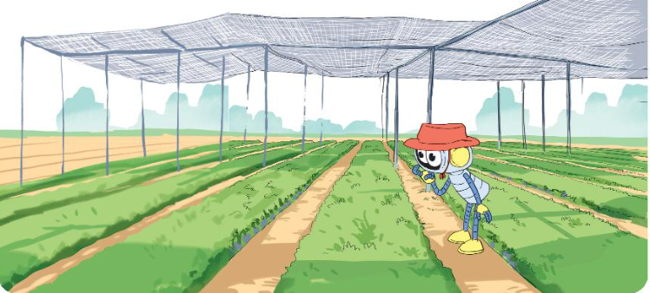
4
Trong một nông trại ươm cây giống có hai vườn ươm, mỗi vườn có
14 000 cây giống. Trong một trại ươm khác có 15 000 cây giống. Hỏi cả 2 trại ươm đó có bao nhiêu cây giống?

Slide 15
4
Trong một nông trại ươm cây giống có hai vườn ươm, mỗi vườn có
14 000 cây giống. Trong một trại ươm khác có 15 000 cây giống. Hỏi cả 2 trại ươm đó có bao nhiêu cây giống?
Bài giải:
Hai vườn ươm của trại cây giống có số cây là:
14 000 x 2 = 28 000 (cây)
Cả hai trại cây giống có số cây giống là:
28 000 + 15 000 = 43 000 (cây)
Đáp số: 43 000 cây giống

Slide 16


Slide 17




Chọn câu đúng trong các câu sau đây:
A. Khi nhân ta nhân từ trái sang phải.
B. Khi tính đặt hàng đơn vị thẳng hàng chục.
C.Khi nhân ta nhân từ phải sang trái.
D. Khi tính không cần lưu ý có nhớ.

Slide 18
Kết quả của phép nhân 24 116 x 3 là:
A. 73 248
B. 72 338
C. 72 348
D. 72 448

Slide 19



Dặn dò
Dặn dò
-Giáo viên điền vào đây
-Giáo viên điền vào đây
-Giáo viên điền vào đây

Slide 20


